Slide 1
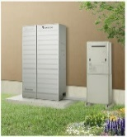
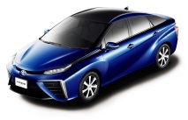
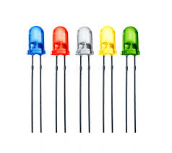
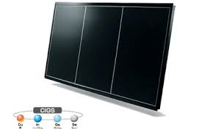
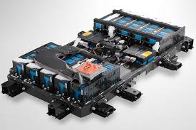
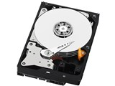
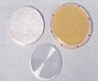
省ＣＯ_{２}型リサイクル等設備技術実証事業
2019年度予算（案）
500百万円（500百万円）
平成25年度予算
○○百万円
環境再生・資源循環局
総務課 リサイクル推進室
背景・目的
事業目的・概要等
2030年の温室効果ガス排出削減目標の達成に向けて、再エネ・省エネ製品（低炭素製品）の普及を進め、既存のエネルギー消費形態の転換を図ることが不可欠であるが、急速な製品導入の結果、処理時のＣＯ_{２}排出が増大する可能性がある。
そのため、低炭素製品のリユース・リサイクル段階での省ＣＯ_{２} 化を図ることが不可欠であり、低炭素製品について、本事業において当該技術・システムの実証・事業性評価を行う。
評価された設備・システムについては、「省ＣＯ_{２}型リサイクル等高度化設備導入促進事業」の対象とすることを検討し、社会実装を進める。
低炭素製品のリユース・リサイクル段階の課題を実証事業により解決
導入段階
①低炭素製品が急速に普及
（例）
燃料電池
ガリウム
事業概要
有害な触媒を含むため処理が高コスト、また感電の危険性
ＬＥＤに含まれ、また一部の太陽光パネルに使用
再生可能エネルギー設備など温暖化対策のための新製品・素材（低炭素製品）のリユース・リサイクルに係る技術・システムの実証・事業性評価を委託により実施し、リユース、リサイクル段階の省ＣＯ_{２}化を進める。
低炭素製品のリユース・リサイクルに係る技術・システムの動向調査を実施。
リチウムイオン電池
ルテニウム
期待される効果
車の電動化・再エネ普及により急速に利用が拡大し、材料となるコバルトの逼迫が課題
希少だがハードディスク、スパッタリングターゲット飛散物等からの回収が進んでいない
再生可能エネルギー設備等の低炭素製品のリユース・リサイクル段階における省ＣＯ_{２}型の技術・システムの確立
上記技術・システムの社会実装によるＣＯ_{２}削減
環境技術・システムの高度化による循環産業の競争力強化
リユース・
リサイクル段階
②低炭素製品の処理時のCO₂排出が増大
事業スキーム
技術・システムの実証を進め、リユース・リサイクル段階の低炭素化を図り温暖化対策を推進
実施期間：平成２９年度～（最大３年間）
委託 対象：民間団体
・リユース・リサイクル段階の低炭素化
⇒リユース・リサイクル等の効率化を進めることで、
処理段階における温室効果ガス排出を抑制
国
委託
民間団体等
成果の報告

